Slide 1
低气压裂变TPC的设计与测试
张 毅
第九届全国先进气体探测器研讨会 东莞

Slide 2
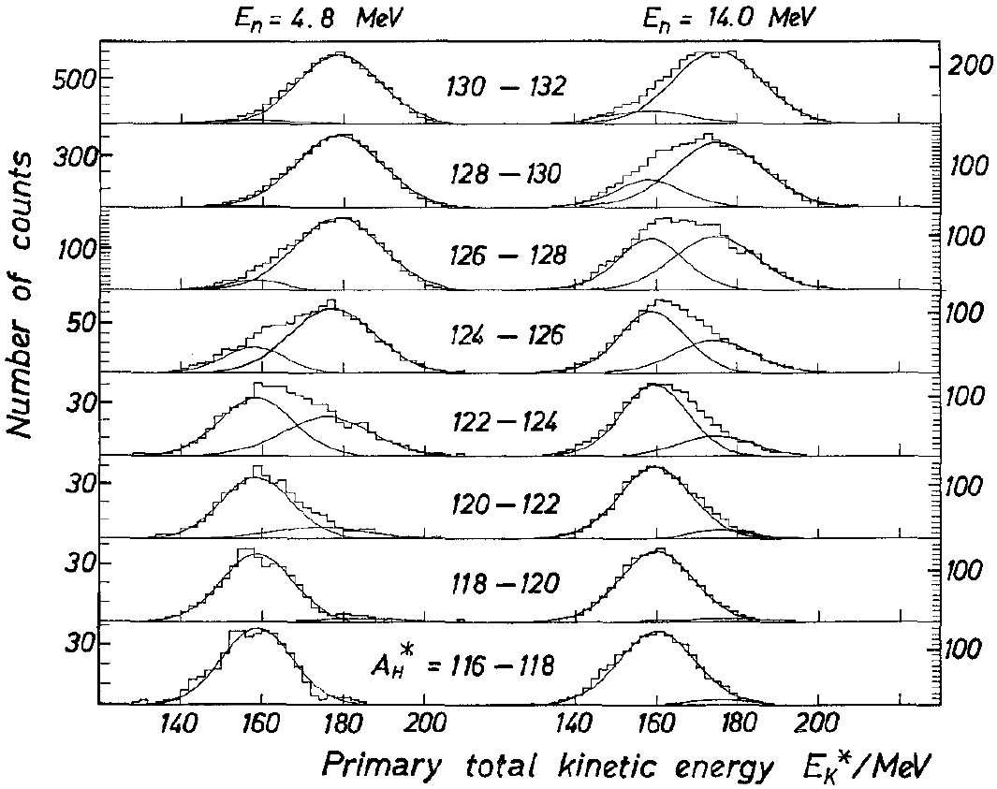
物理目标
n+²³²Th
(1970)
n+²³⁵U
(2012)
裂变总截面 → 势垒高度和宽度 → 势能曲面的整体性质
裂变产物分布 → 鞍点到断裂点的裂变路径 → 势能曲面的局部细节特性
多观测量的关联测量

Slide 3
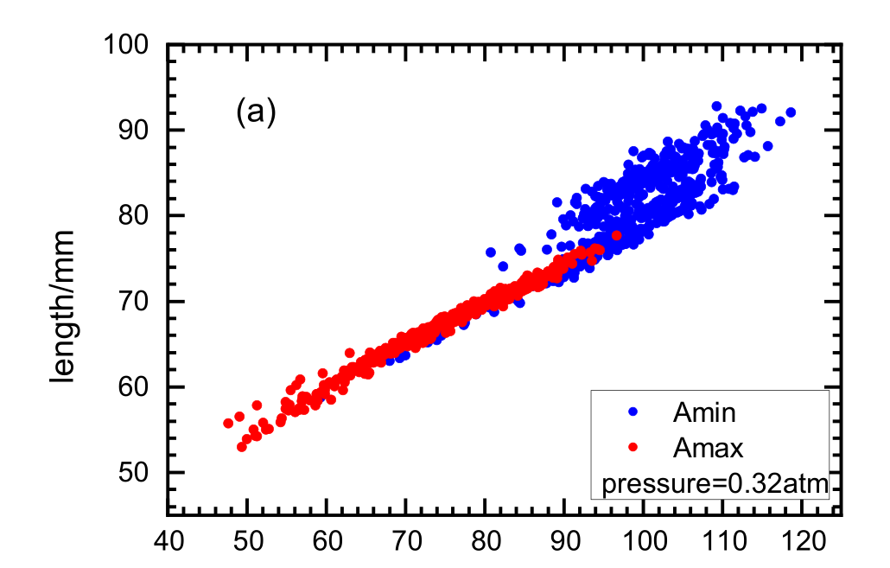
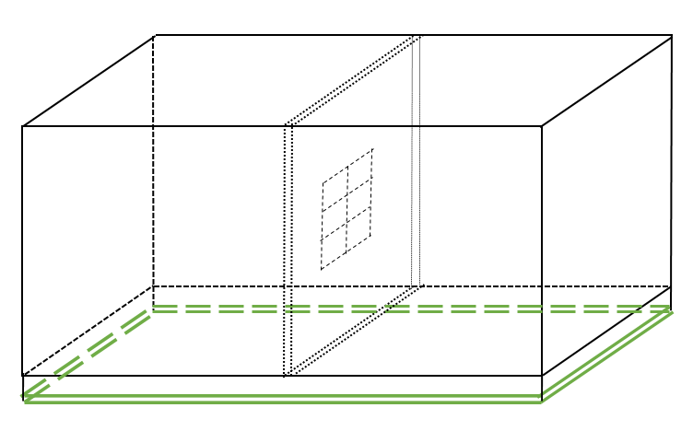
实验原理
10 cm
10 cm
10 cm
10 cm
T_{drift}
缓发γ射线与径迹信息符合测量
事件级别的多参数关联测量

Slide 4
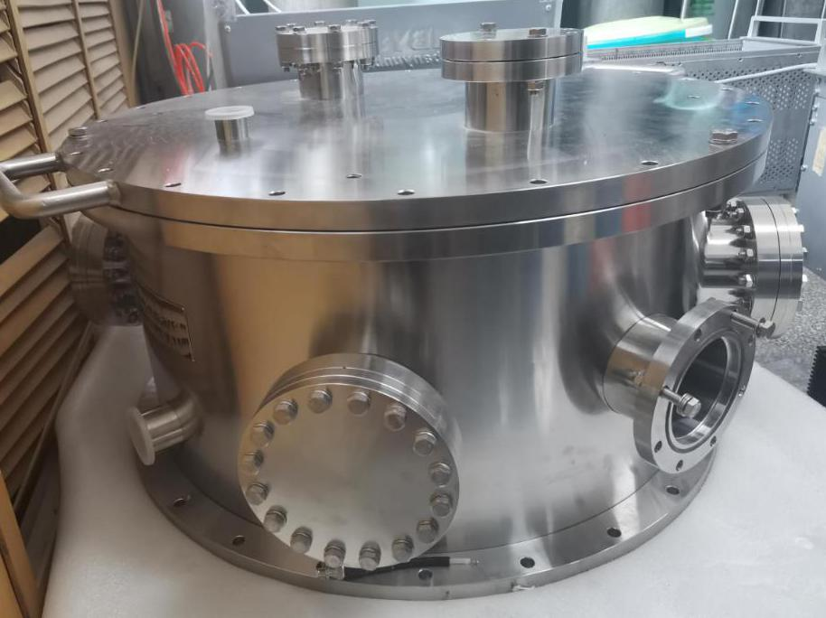
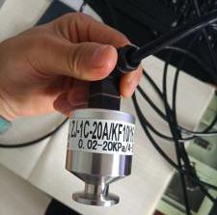
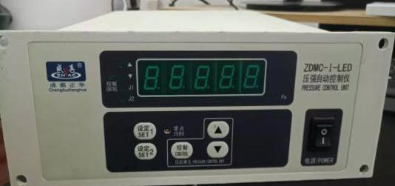
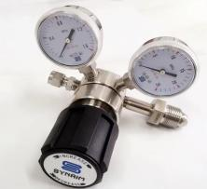
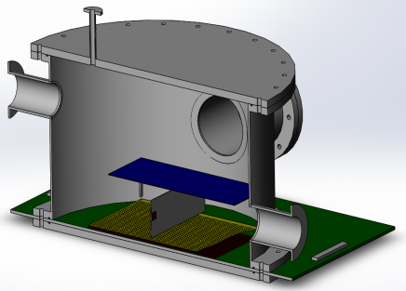
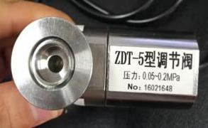
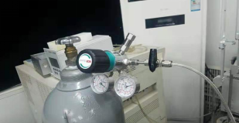
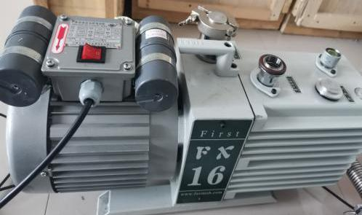
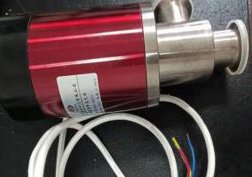
低气压气室及气压测控系统
ZJ-1C-20A/KF10真空规
ZDMC-I-LED压强自动控制仪器
减压阀
ZDT-5型调节阀
配气仪
真空规：HM27CA(0-50KPa)-3-A1-F3-W2
DDC-JQ25A 电磁真空带充气阀
2XZ-4B型直联旋片式真空泵
压力类型 | 电容薄膜绝压
测量范围 | 0-50KPa
综合精度 | +-0.1%FS
信号输出 | 4~20mA（12~36V DC）

Slide 5
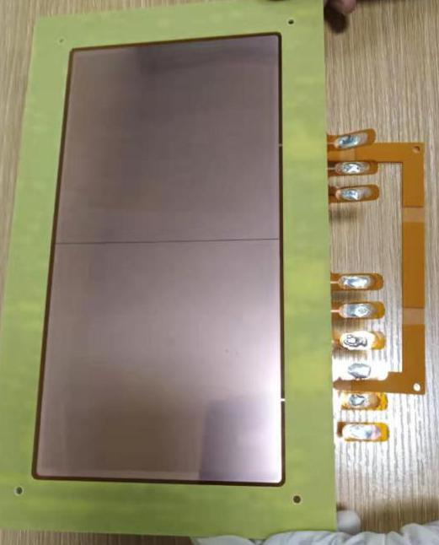
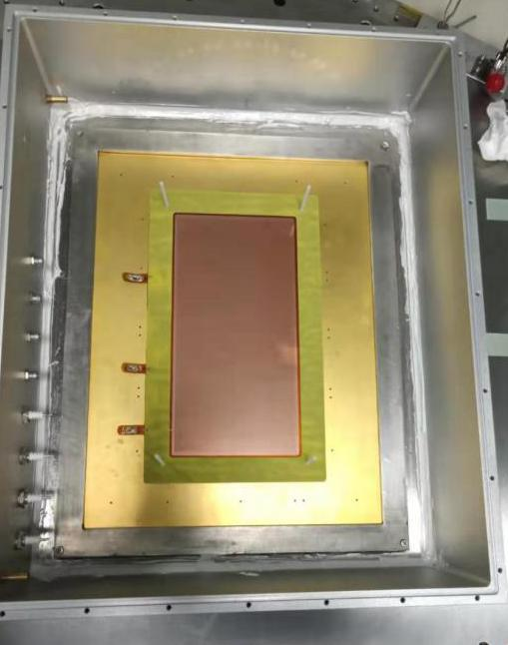
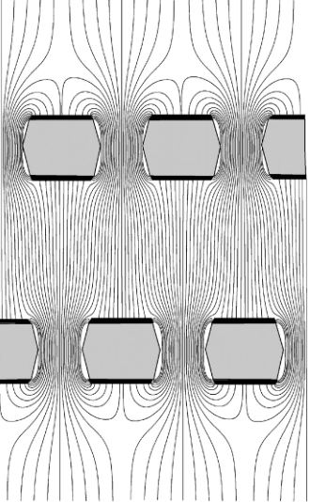
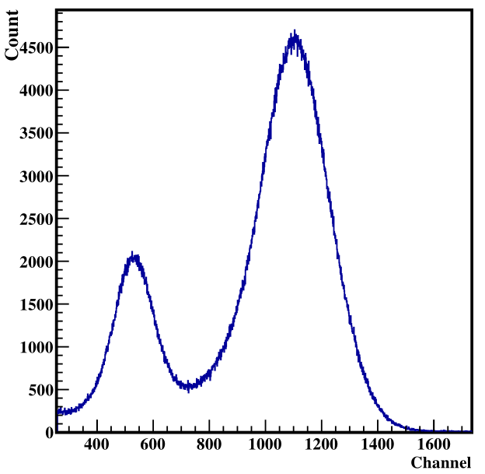
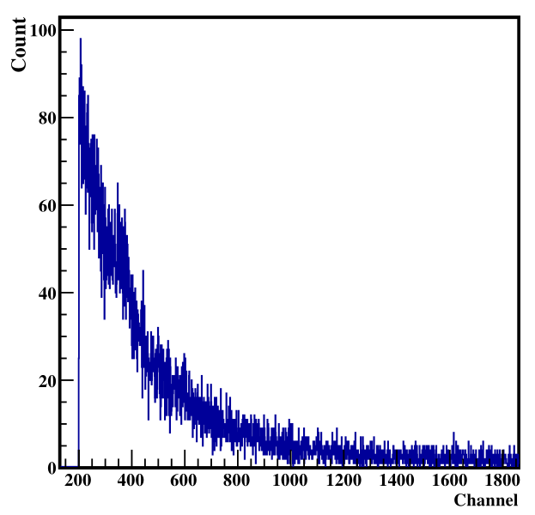
双层GEM膜增益测试
 | 距离 | 压差 | 电阻
漂移 | 4mm | 400V
第一层GEM | 70μm | 300V | 2MΩ
传输区 | 2mm | 450V | 3MΩ
第二层GEM | 70μm | 300V | 2MΩ
感应区 | 2mm | 600V | 3MΩ
工作气体： Ar(90%) + CO₂(10%)
GEM 膜最下层引出信号
⁵⁵Fe x射线源能量分辨<30%

Slide 6
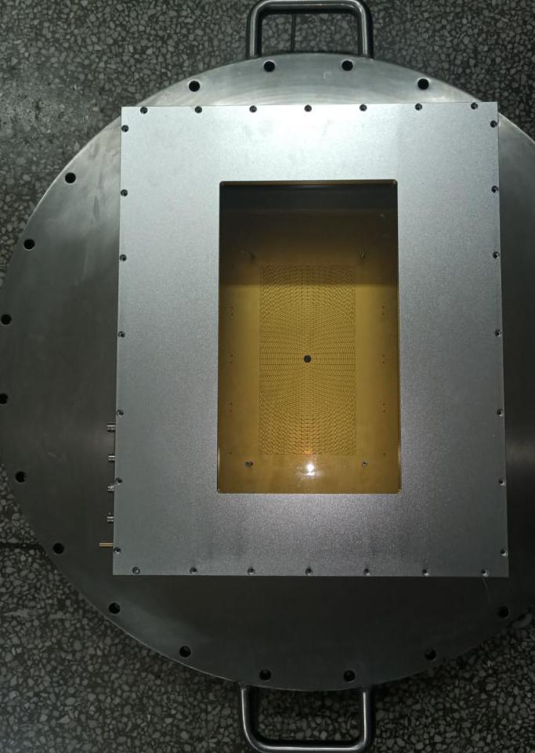
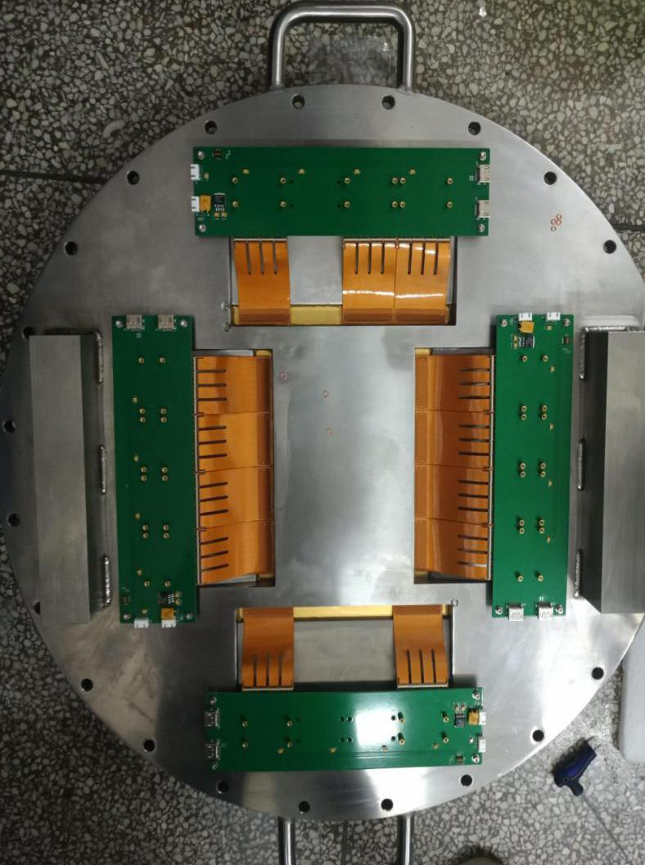
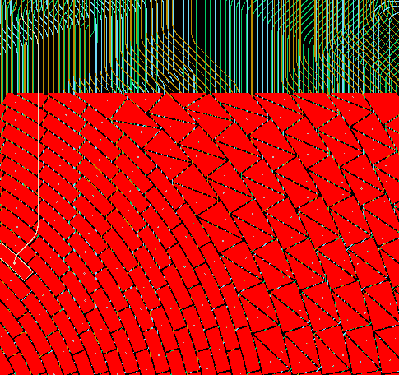
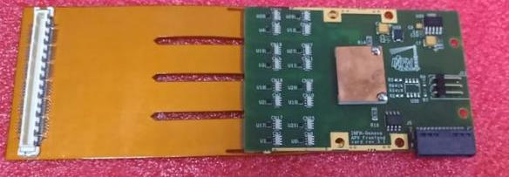
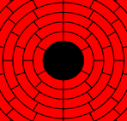
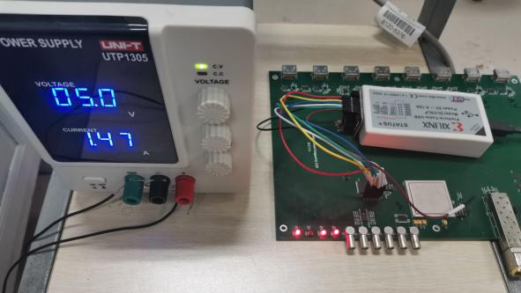
读出电极的设计与建造
相邻电极不同层引出，减小串扰，但需要上位机位置解码
FEE与读出电极接地充分，利于抑制噪声
电极大小不一，数据刻度过程复杂
内层(<6cm)主要考虑能损测量，电极宽度2mm
外层主要用于空间位置测量，电极宽度4mm
灵敏区 ：20×10 cm²
8层 PCB 板
读出电极数 1600+

Slide 7
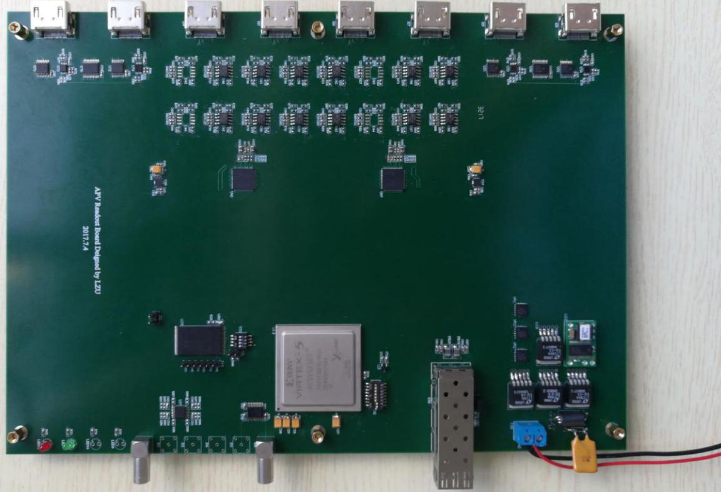
数据获取系统
可与4个背板相连
APV Readout Board Designed by LZU
2017.7.4
Xilinx V5 FPGA芯片，性能强劲
光纤-网口：传播速度快，实测～100MB/s
稳压电源供电
脱离VME机箱限制
光纤数据传播速度快
自行开发固件，可实现在线数据压缩
提升APV25 实用性能(6个采样→30个采样，最大漂移距离～3cm)

Slide 8
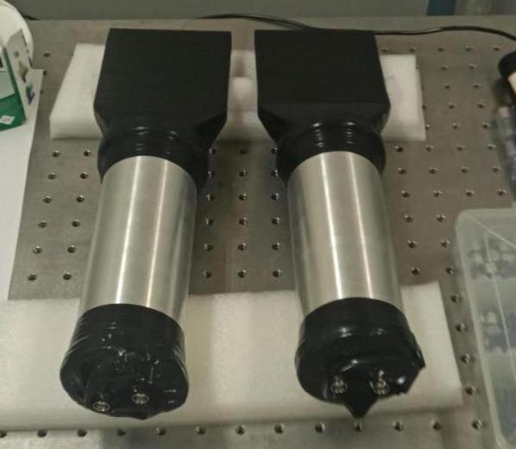
缓发gamma测量系统
角度调节
24个螺孔，15˚
滨松 CR105 (Φ 51mm)
光阴极：双碱
波长范围：300-650 nm，可以搭配 NaI 或 CsI
暗电流 < 30 nA (1250V)
信号采集：高速数据采集卡 ADQ412，12bit,3.6GS/s USB传输
针对探测效率及本底抑制的仿真优化仍在进行中

Slide 9
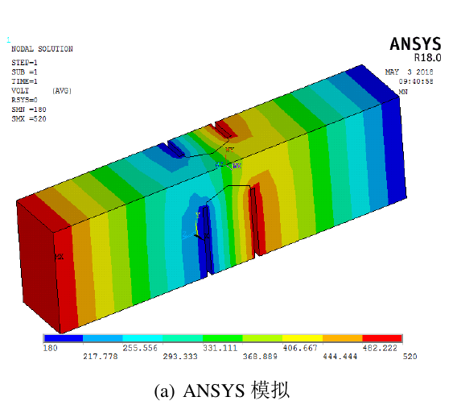
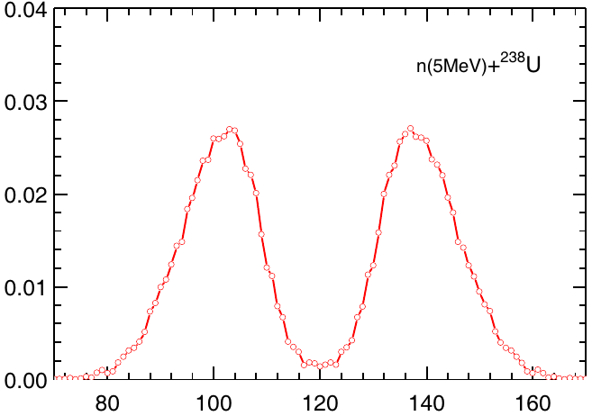
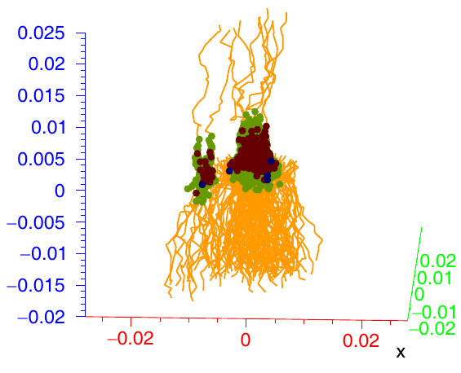
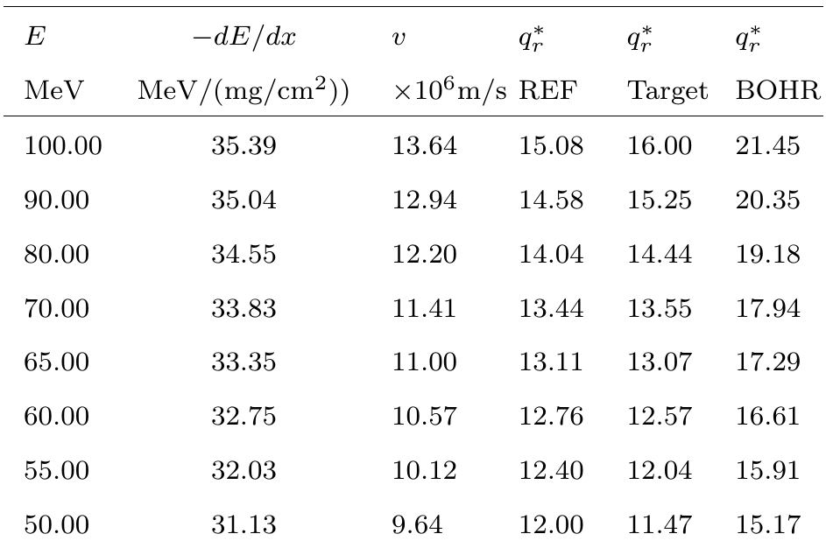
数值模拟与计算
基于ANSYS的静态电场计算
不同气压下GEM膜的电压-增益关系
不同裂变母核的碎片分布(A, Z, E...)
不同碎片的探测器接收度分析
碎片径迹的模拟
碎片能损与有效电荷的分析

Slide 10
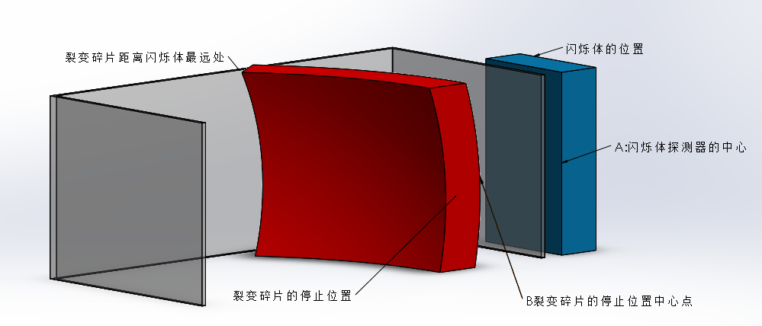
基于测量数据的神经网络分析
靶厚～300μg/cm²，事件率约10min/event,
探测时间～4个月，共累积～3万例事件
裂变后 0.5s，缓发γ射线几率：31%
闪烁体几何接受度：0.15，探测效率～1.2%
γ射线总的绝对强度～10%
人工神经网络+蒙卡模拟
通过缓发γ射线准确获取37组裂变数据
人工神经网络
通过37组准确实验数据刻度3000组裂变碎片，提高测量精度
精度达到要求
通过刻度后的3000组裂变数据去刻度其余裂变碎片的信息

Slide 11
未来的研究计划
近期工作 (未来3-6个月)：
²⁴¹Am 源的低气压径迹测试
基于全面模拟数据的神经网络算法开发、验证
安装、调试闪烁体晶体
中期工作 (未来6-15个月)：
⁵⁵Fe 源的探测器增益均匀性测试与刻度
Am-Be 中子源试运行
远期工作
散裂源/反应堆束流申请？

Slide 12
感谢近物所、高能所合作者的大力支持！ 欢迎大家批评指正！

